Slide 1

Secretaria General del Ayuntamiento
Dirección de Delegaciones y Agencias Municipales
DELEGACIÓN MUNICIPAL LÓPEZ COTILLA
INFORME MENSUAL DICIEMBRE 2020

Slide 2
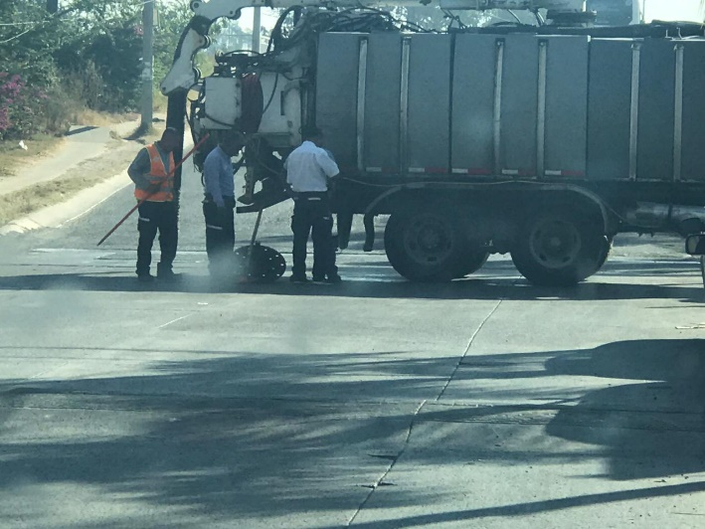
03. Visita a colonias / PARQUES DE SANTA CRUZ
DICIEMBRE 2020
El miércoles 25 de noviembre personal de esta delegación acudimos a la colonia Parques de Santa Cruz para revisar los trabajos de desazolve con vactor por parte del personal de SIAPA sobre la calle San Ignacio.

Slide 3
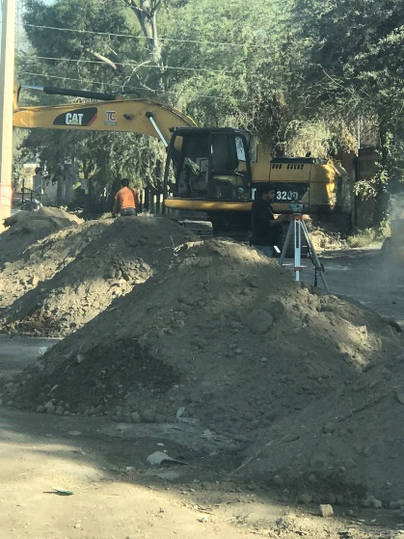
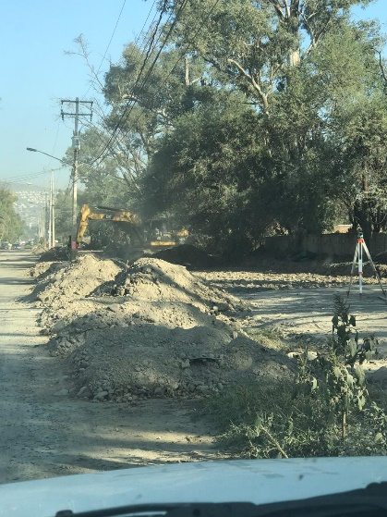
03. Visita a colonias / VALLE DE LA MISERICORDIA
DICIEMBRE 2020
El jueves 26 de noviembre personal de esta delegación acudimos a la colonia Valle de la Misericordia para revisar el avance los trabajos de la reparación de la calle Antiguo Camino a Santa Cruz .

Slide 4
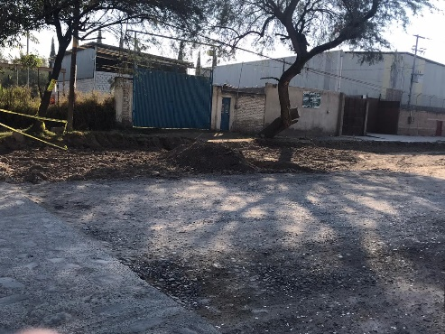
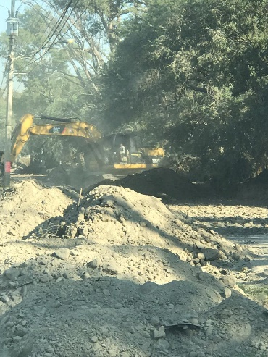
03. Visita a colonias / VALLE DE LA MISERICORDIA
DICIEMBRE 2020
El viernes 27 de noviembre personal de esta delegación acudimos nuevamente a la colonia Valle de la Misericordia para revisar el avance de los trabajos de la reparación de la calle Antiguo Camino a Santa Cruz por parte de Obras Públicas del municipio .

Slide 5
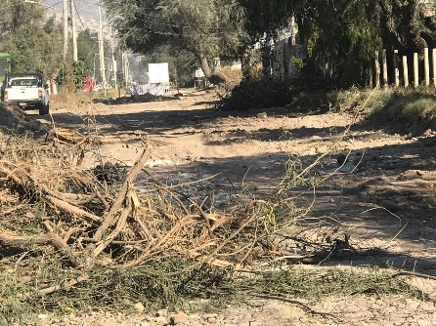
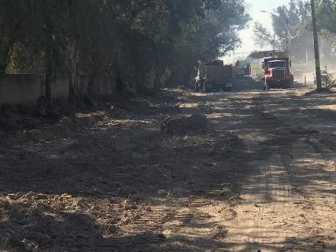
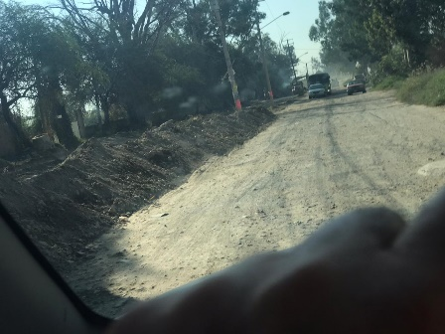
03. Visita a colonias / VALLE DE LA MISERICORDIA
DICIEMBRE 2020
El miércoles 02 de diciembre personal de esta delegación acudimos a la colonia Valle de la Misericordia a revisar los trabajos de reparación de la calle antiguo camino a Santa Cruz del Valle.

Slide 6
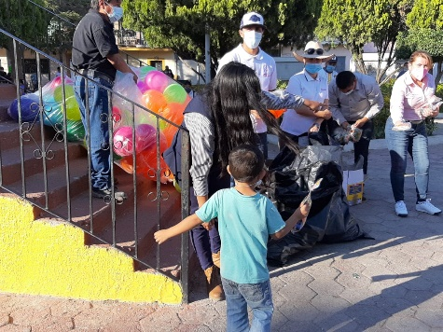
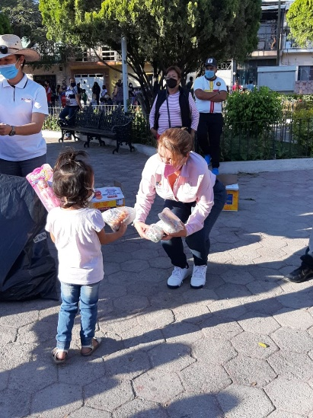
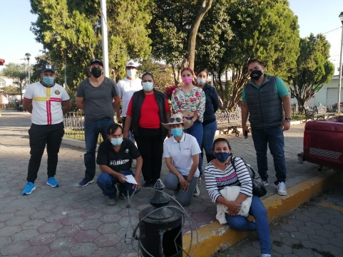
01. Festividades Tradicionales / NAVIDAD SAN SEBASTIANITO
DICIEMBRE 2020
El miércoles 02 de diciembre personal de esta delegación en compañía con personal de la dirección de delegaciones y agencias municipales acudimos a la colonia San Sebastianito para llevar un bolo navideño a los niños de esa colonia, respetando todas las medidas sanitarias, toda vez que por la emergencia del COVID-19 no se pueden hacer posadas, aún así se pretendió con este detalle no dejar pasar desapercibido las fiestas decembrinas.

Slide 7
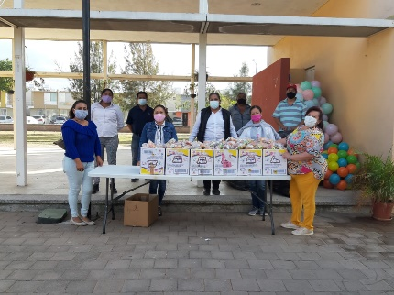
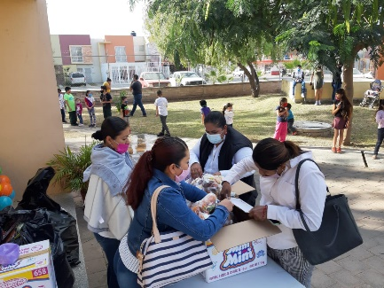
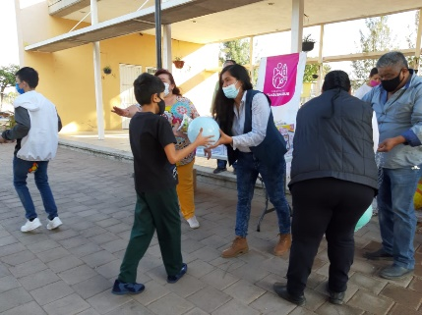
01. Festividades Tradicionales / NAVIDAD LA LADRILLERA
DICIEMBRE 2020
El jueves 03 de diciembre personal de esta delegación en compañía con personal de la dirección de delegaciones y agencias municipales acudimos a la colonia La Ladrillera para llevar un bolo navideño a los niños de esa colonia, respetando todas las medidas sanitarias, toda vez que por la emergencia del COVID-19 no se pueden hacer posadas, aún así se pretendió con este detalle no dejar pasar desapercibido las fiestas decembrinas.

Slide 8
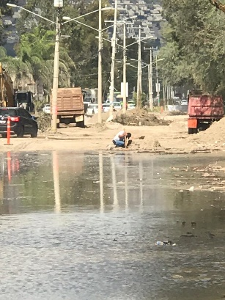
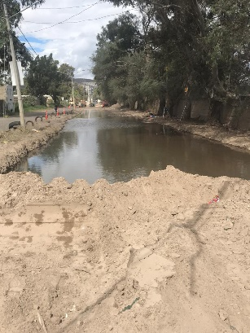
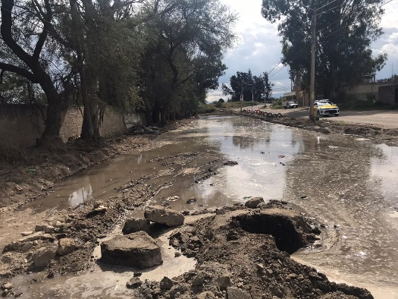
03. Visita a colonias / VALLE DE LA MISERICORDIA
DICIEMBRE 2020
El viernes 04 de diciembre personal de esta delegación nuevamente acudimos a la colonia Valle de la Misericordia a revisar los trabajos de reparación de la calle antiguo camino a Santa Cruz que realiza Obras Públicas del Municipio.

Slide 9
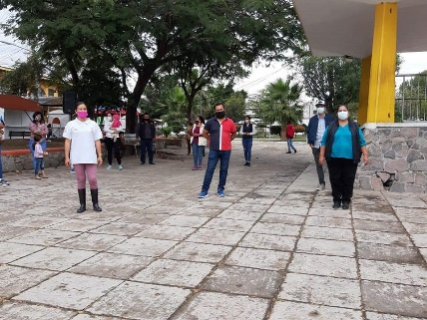
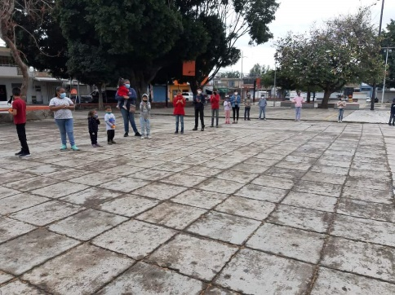
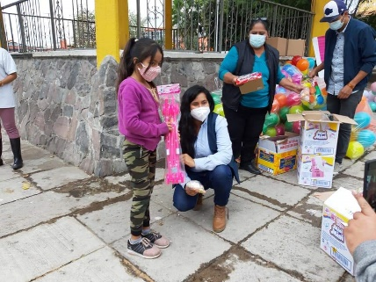
01. Festividades Tradicionales / NAVIDAD LÓPEZ COTILLA
DICIEMBRE 2020
El viernes 04 de diciembre personal de esta delegación en compañía con personal de la dirección de delegaciones y agencias municipales acudimos a la colonia López Cotilla para llevar un bolo navideño a los niños de esa colonia, toda vez que por la emergencia sanitaria del COVID-19 no se pueden hacer posadas, aún así se pretendió no dejar pasar desapercibido estas fechas.

Slide 10
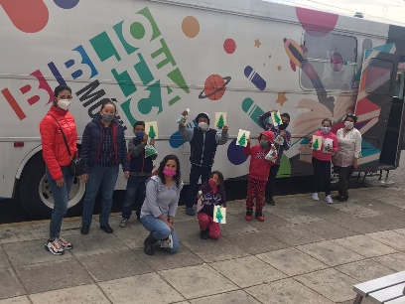
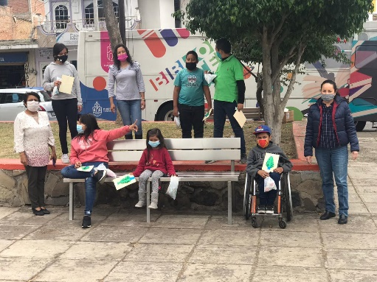
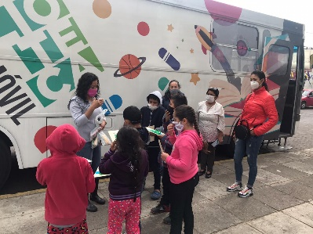
03. Visita a colonias / LÓPEZ COTILLA
DICIEMBRE 2020
El lunes 07 de diciembre personal de esta delegación acompañamos a nuestros compañeros de Bibliotecas a la colonia López Cotilla para llevar a los niños el Bibliobús con recorridos guiados, cuenta cuentos y actividades didácticas.

Slide 11
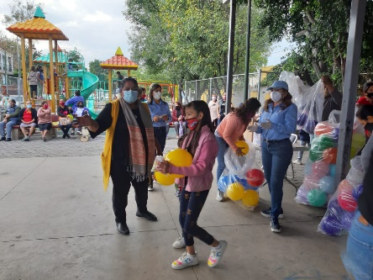
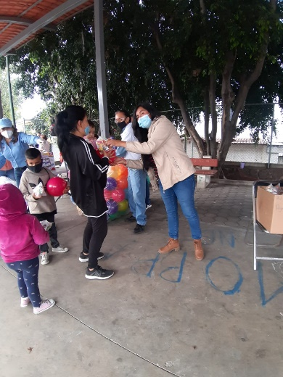
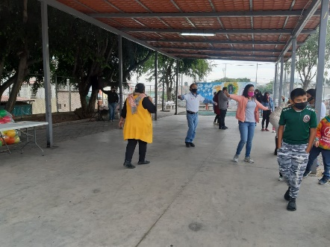
01. Festividades Tradicionales / NAVIDAD LOMA BONITA
DICIEMBRE 2020
El lunes 07 de diciembre personal de esta delegación en compañía con personal de la dirección de delegaciones y agencias municipales acudimos a la colonia Loma Bonita para llevar un bolo navideño a los niños de esa colonia, respetando todas las medidas sanitarias, toda vez que por la emergencia del COVID-19 no se pueden hacer posadas, aún así se pretendió con este detalle no dejar pasar desapercibido las fiestas decembrinas.

Slide 12
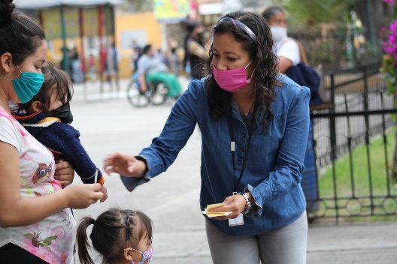
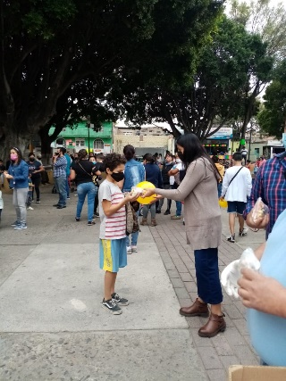
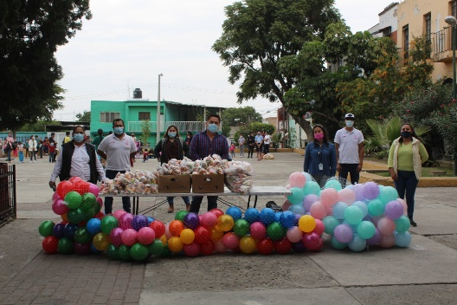
01. Festividades Tradicionales / NAVIDAD LAS JUNTAS
DICIEMBRE 2020
El martes 08 de diciembre personal de esta delegación en compañía con personal de la dirección de delegaciones y agencias municipales acudimos a la colonia Las Juntas para llevar un bolo navideño a los niños de esa colonia, respetando todas las medidas sanitarias, toda vez que por la emergencia del COVID-19 no se pueden hacer posadas, aún así se pretendió con este detalle no dejar pasar desapercibido las fiestas decembrinas.

Slide 13
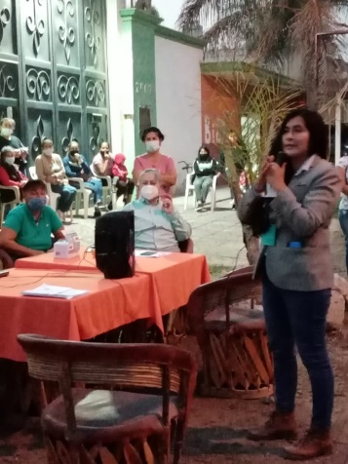
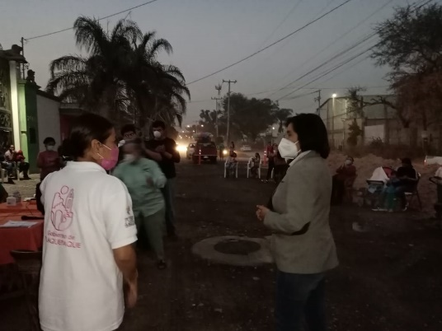
03. Visita a colonias / VALLE DE LA MISERICORDIA
DICIEMBRE 2020
El miércoles 09 de diciembre personal de esta delegación en compañía con la titular de Coordinación General de Construcción a la comunidad acudimos a la colonia Valle de la Misericordia para presentar a la ciudadanía los programas sociales que ofrece el gobierno municipal.

Slide 14
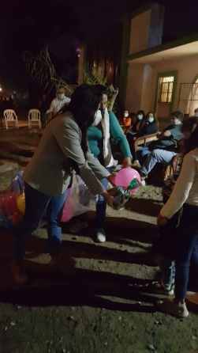
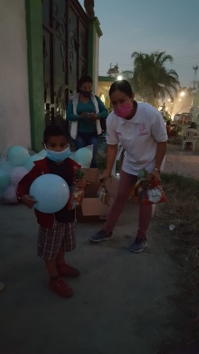
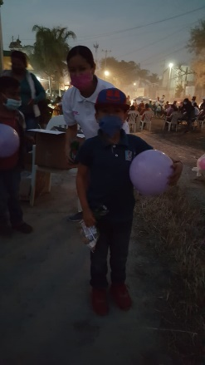
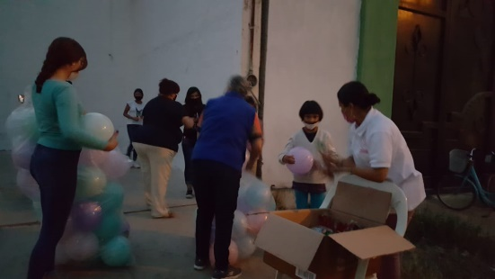
01. Festividades Tradicionales / NAVIDAD VALLE DE LA MISERICORDIA
DICIEMBRE 2020
El miércoles 09 de diciembre personal de esta delegación en compañía con personal de la dirección de delegaciones y agencias municipales acudimos a la colonia Valle de la Misericordia para llevar un bolo navideño a los niños de esa colonia, respetando todas las medidas sanitarias, toda vez que por la emergencia del COVID-19 no se pueden hacer posadas, aún así se pretendió con este detalle no dejar pasar desapercibido las fiestas decembrinas.

Slide 15
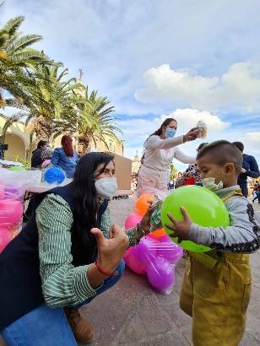
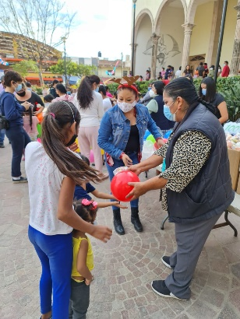
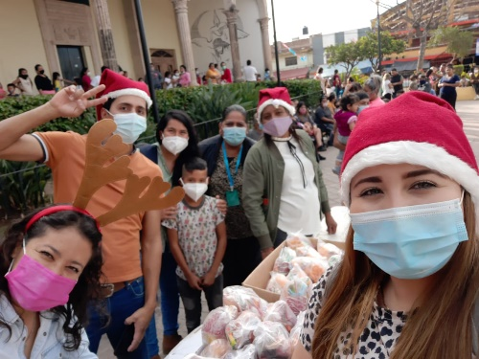
01. Festividades Tradicionales / NAVIDAD SAN MARTIN DE LAS FLORES
DICIEMBRE 2020
El miércoles 09 de diciembre personal de esta delegación en compañía con personal de la dirección de delegaciones y agencias municipales acudimos a la colonia San Martin de Las Flores para llevar un bolo navideño a los niños de esa colonia, respetando todas las medidas sanitarias, toda vez que por la emergencia del COVID-19 no se pueden hacer posadas, aún así se pretendió con este detalle no dejar pasar desapercibido las fiestas decembrinas.

Slide 16
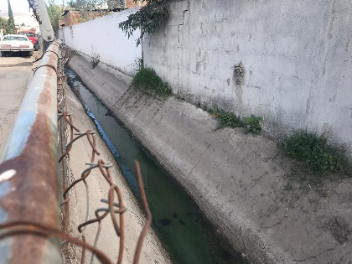
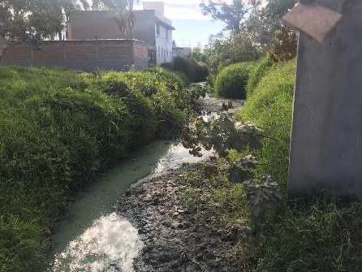
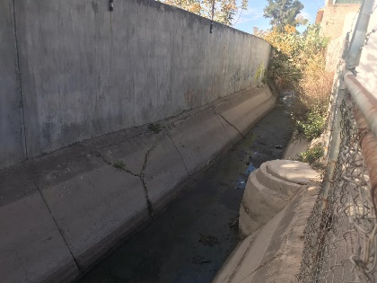
03. Visita a colonias / VILLA FONTANA
DICIEMBRE 2020
El lunes 14 personal de esta delegación acudimos a la colonia Villa Fontana para revisar las canaletas pluviales en especial la de Fuente Cosmos y su continuación hasta el canal arroyo seco en los limites con el municipio de Tlajomulco de Zúñiga para cerciorarnos que se encuentre limpio.

Slide 17
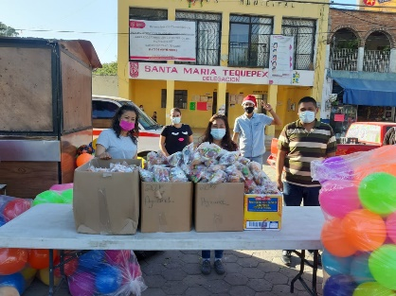
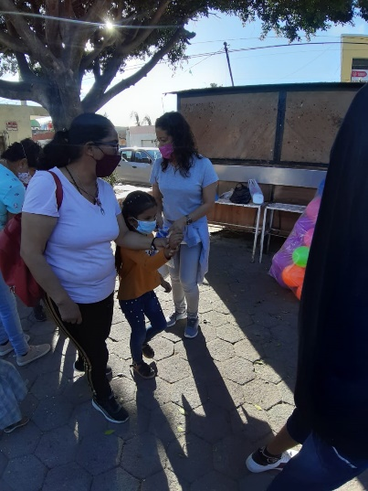
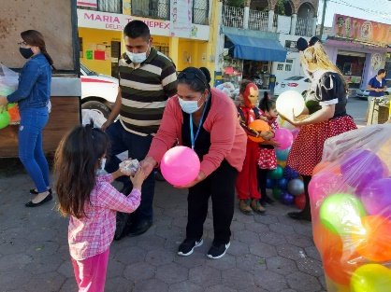
01. Festividades Tradicionales / NAVIDAD SANTA MARÍA T.
DICIEMBRE 2020
El lunes 14 de diciembre personal de esta delegación en compañía con personal de la dirección de delegaciones y agencias municipales acudimos a la colonia Santa María Tequepexpan para llevar un bolo navideño a los niños de esa colonia, respetando todas las medidas sanitarias, toda vez que por la emergencia del COVID-19 no se pueden hacer posadas, aún así se pretendió con este detalle no dejar pasar desapercibido las fiestas decembrinas.

Slide 18
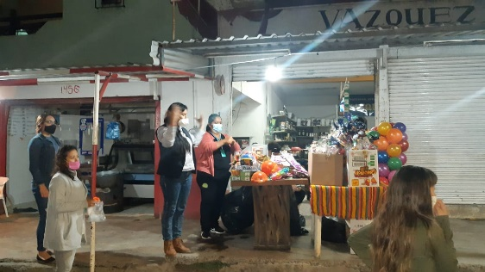
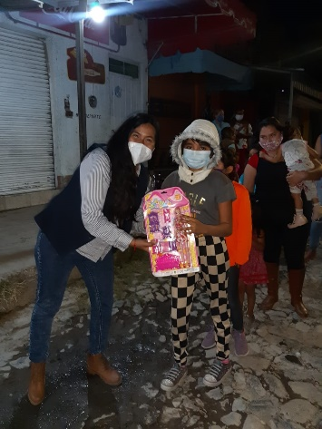
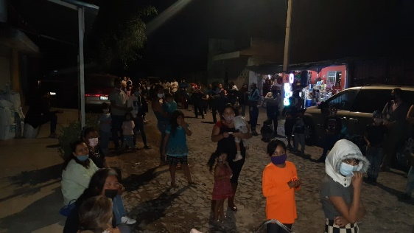
01. Festividades Tradicionales / NAVIDAD ARTESANOS
DICIEMBRE 2020
El lunes 14 de diciembre personal de esta delegación en compañía con personal de la dirección de delegaciones y agencias municipales acudimos a la colonia Artesanos para llevar un bolo navideño a los niños de esa colonia, respetando todas las medidas sanitarias, toda vez que por la emergencia del COVID-19 no se pueden hacer posadas, aún así se pretendió con este detalle no dejar pasar desapercibido las fiestas decembrinas.

Slide 19
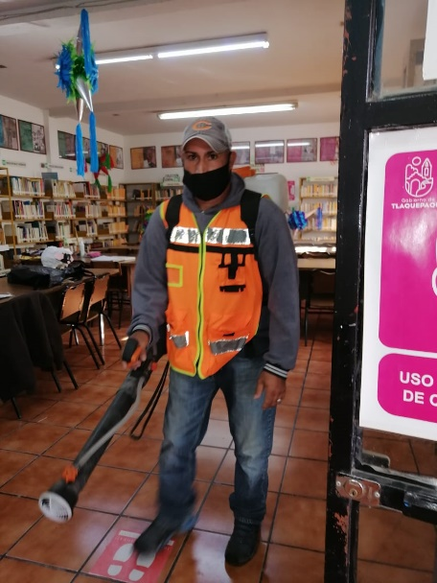
COVID-19 / Brigadas de mantenimiento
DICIEMBRE 2020
Como parte de las recomendaciones de la SSA Jalisco continuamente durante el mes alternando días (10 días total) personal de todas las áreas ubicadas en este edificio así como el personal de la delegación nos damos a la tarea de mantener sanitizadas y limpias las instalaciones de todo el edificio, esto como prevención ante la pandemia de COVID-19.

